Slide 1
A preservação do patrimônio audiovisual
CBD 0268 Documentação Audiovisual
Profa. Vânia Lima
Profa. Gabriela Previdello Orth
2014

Slide 2
Aumento do volume de informação
Fragilidade dos suportes
Necessidade de acesso e difusão
Acesso acarreta riscos e custos, mas preservação sem perspectiva de acesso é insensata.
Crise latente no paradigma da conservação “ortodoxa” que priorizava o tratamento de restauração de itens individuais em detrimento de medidas preventivas e passivas que alcançariam um número maior de itens.
Quadro atual

Slide 3
PRESERVAR PARA GARANTIR:
acesso
confiabilidade
integridade
Todas ação tomada para retardar a deterioração e prevenir o dano à propriedade cultural;
Controle do ambiente e das condições de uso;
Tratamento para se manter uma propriedade cultural, tanto quanto possível estável.
Preservação

Slide 4
Atividade multidisciplinar, responsável pela gestão e administração de recursos financeiros, humanos e materiais dedicados a garantir a integridade física dos objetos, aumentando sua durabilidade e acesso às gerações presentes e futuras.
Definida em função de suas ações diretas e indiretas sobre o acervo e o ambiente que o contém, cujo objetivo visa a garantir o mínimo de alterações físicas e químicas ao longo da sua existência.
Preservação documental

Slide 5
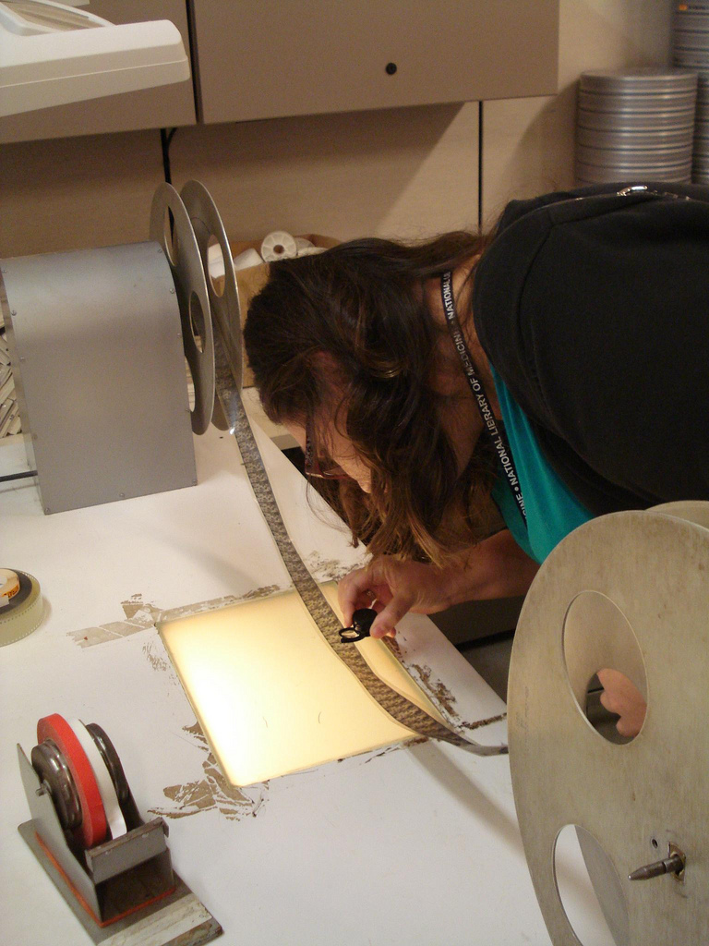
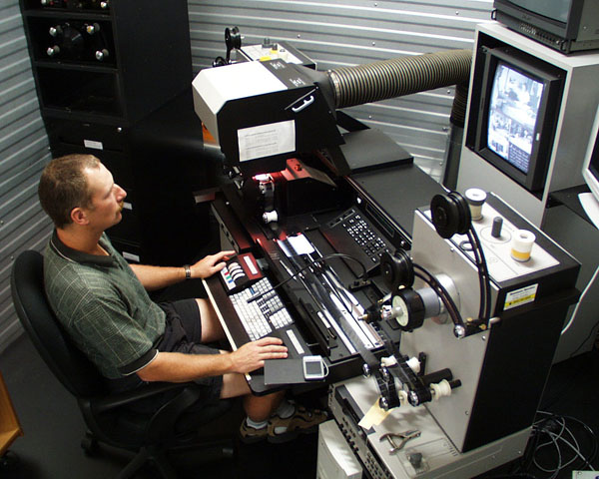
Le Centre de préservation Bibliothèque et Archives Canada
http://www.collectionscanada.gc.ca/13/130202_f.html

Slide 6
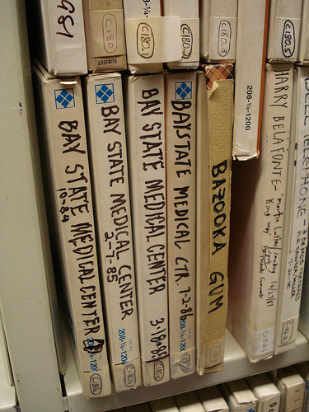
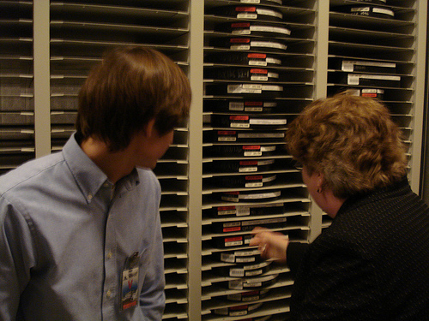
AUDIO-VISUAL CONSERVATION AT THE LIBRARY OF CONGRESS
http://foter.com/National-Audio-Visual-Conservation-Center

Slide 7
Divide-se em duas categorias
Utiliza de métodos passivos para que os acervos, como um todo, tenham sua durabilidade aumentada.
Estuda, controla e atua sobre cinco elementos principais, que nada mais são do que fatores ambientais: água (mais especificamente umidade), temperatura, poeira, radiação ultravioleta e campos magnéticos.
Atua em fatores de armazenamento e manuseio.
Tanto por meio de métodos de conservação e restauração, quanto pela preservação do conteúdo informacional/intelectual em meio analógico e/ou digital.
Conservação preventiva
Tratamento individualizado

Slide 8
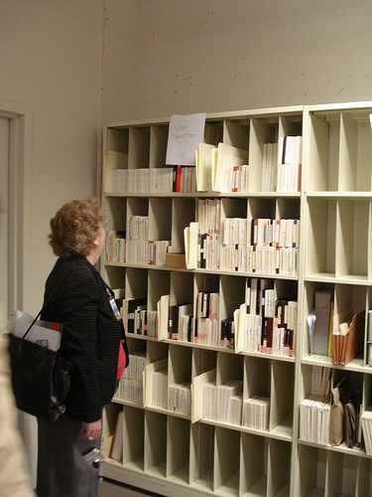
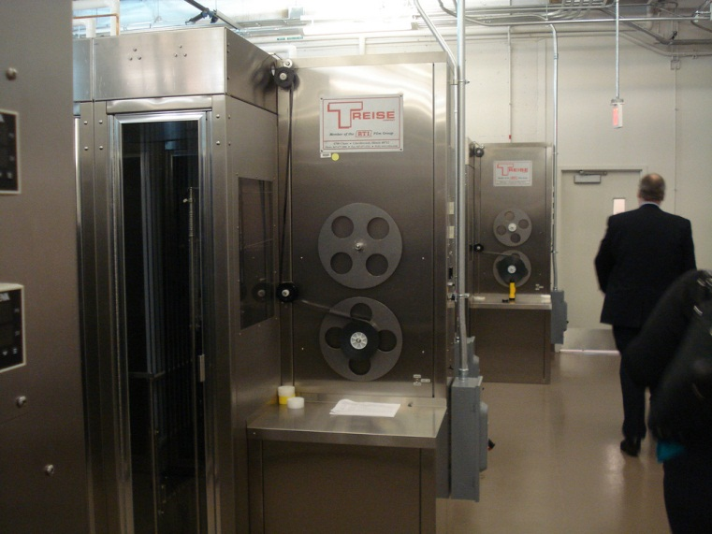
AUDIO-VISUAL CONSERVATION AT THE LIBRARY OF CONGRESS
http://foter.com/National-Audio-Visual-Conservation-Center

Slide 9
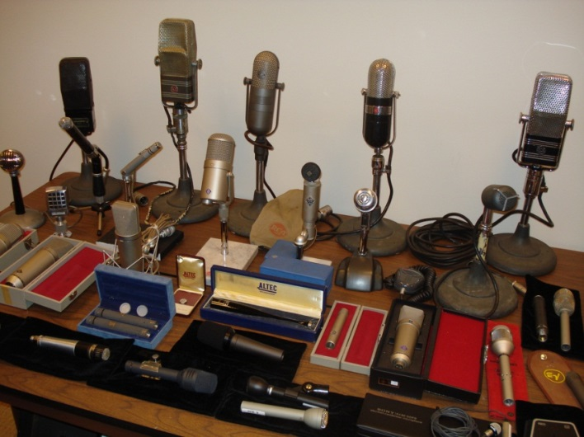
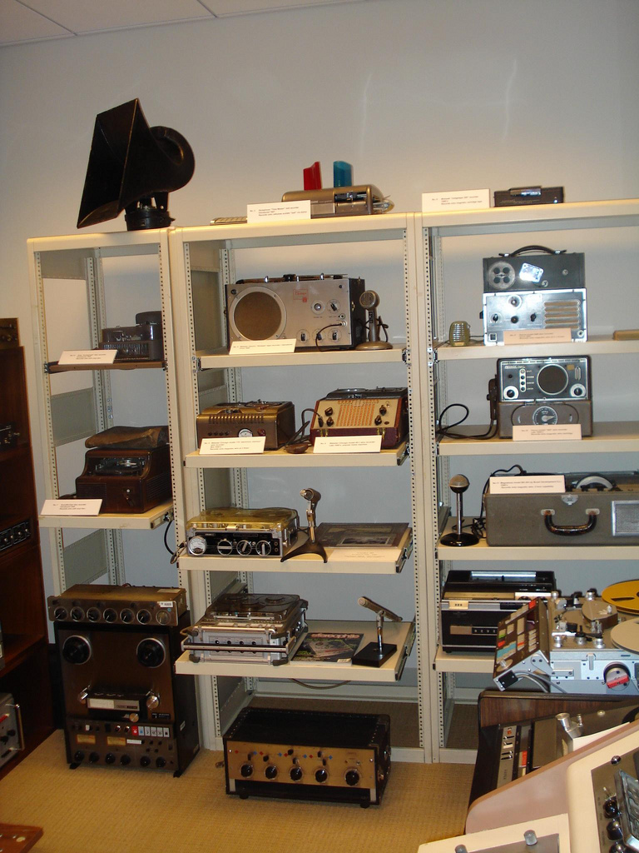
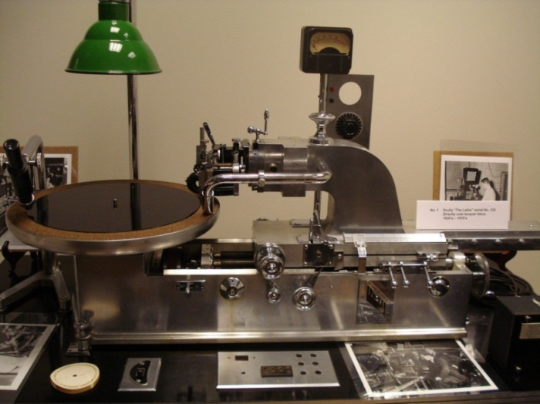
AUDIO-VISUAL CONSERVATION AT THE LIBRARY OF CONGRESS
http://foter.com/National-Audio-Visual-Conservation-Center

Slide 10
Instituições de conservação (Bibliotecas, Arquivos e Museus)
Manter a coleção no melhor estado possível
Não emprestar os originais
Garantir o direito autoral
Fazer cópia de segurança do material esgotado
Manter pelo menos uma máquina que possa reproduzir cada formato.
Avaliar a necessidade de se transferir para suportes modernos.
Instituições de circulação (Bibliotecas e Centros de Documentação)
Apoio educativo
Material editado comercialmente, atualizado
Função das Instituições

Slide 11
Verificar se o material que necessita ser restaurado se encontra disponível em formatos atuais comercialmente.
Determinar se todo material que deve ser restaurado é útil para os fins do arquivo onde estão.
Dar prioridade as coleções criadas pela instituição.
Determinar em qual suporte se fará a cópia de segurança.
Critérios para duplicar a coleção

Slide 12
Brasil
Embora reconheça-se a necessidade de incrementar a formação, a capacitação técnica e a preservação, os incentivos parecem estar mais voltados às questões de produção e distribuição do mercado cinematográfico.
Leis de incentivo à cultura: http://www.cinemateca.gov.br/page.php?id=81
No Brasil o depósito legal é lei desde 2003 e o produtor que não enviar uma cópia para a Cinemateca não pode se candidatar às verbas e isenção de impostos.
Política

Slide 13
as séries de imagens, fixadas sobre qualquer suporte;
imagens geradas ou reproduzidas por qualquer tipo de aplicação informática ou informatizada, também em suporte virtual;
imagens acompanhadas ou não de som, as quais, sendo projetadas, dão uma impressão de movimento;
imagens que, tendo sido realizadas para fins de comunicação, distribuição ao público ou de documentação, se revistam de interesse cultural relevante.
Integram o patrimônio audiovisual

Slide 14
Produções que incluem imagens em movimento e/ou registros sonoros concebidos para divulgação pública: Som gravado; Rádio; Filme; Televisão; Vídeo
Objetos, documentos e trabalhos relacionados com os documentos audiovisuais: Literatura; scripts; fotografias; cartazes; materiais publicitários; manuscritos; artefatos como equipamento técnico ou roupas.
Integram o patrimônio audiovisual

Slide 15
Portanto,
o patrimônio audiovisual inclui tanto material de texto como materiais intermédios que se relacionam com os documentos audiovisuais.
Exemplo:
Scripts fazem parte do patrimônio porque pertencem a programas de rádio ou tv, ou filmes e não porque são escritos.
Integram o patrimônio audiovisual

Slide 16
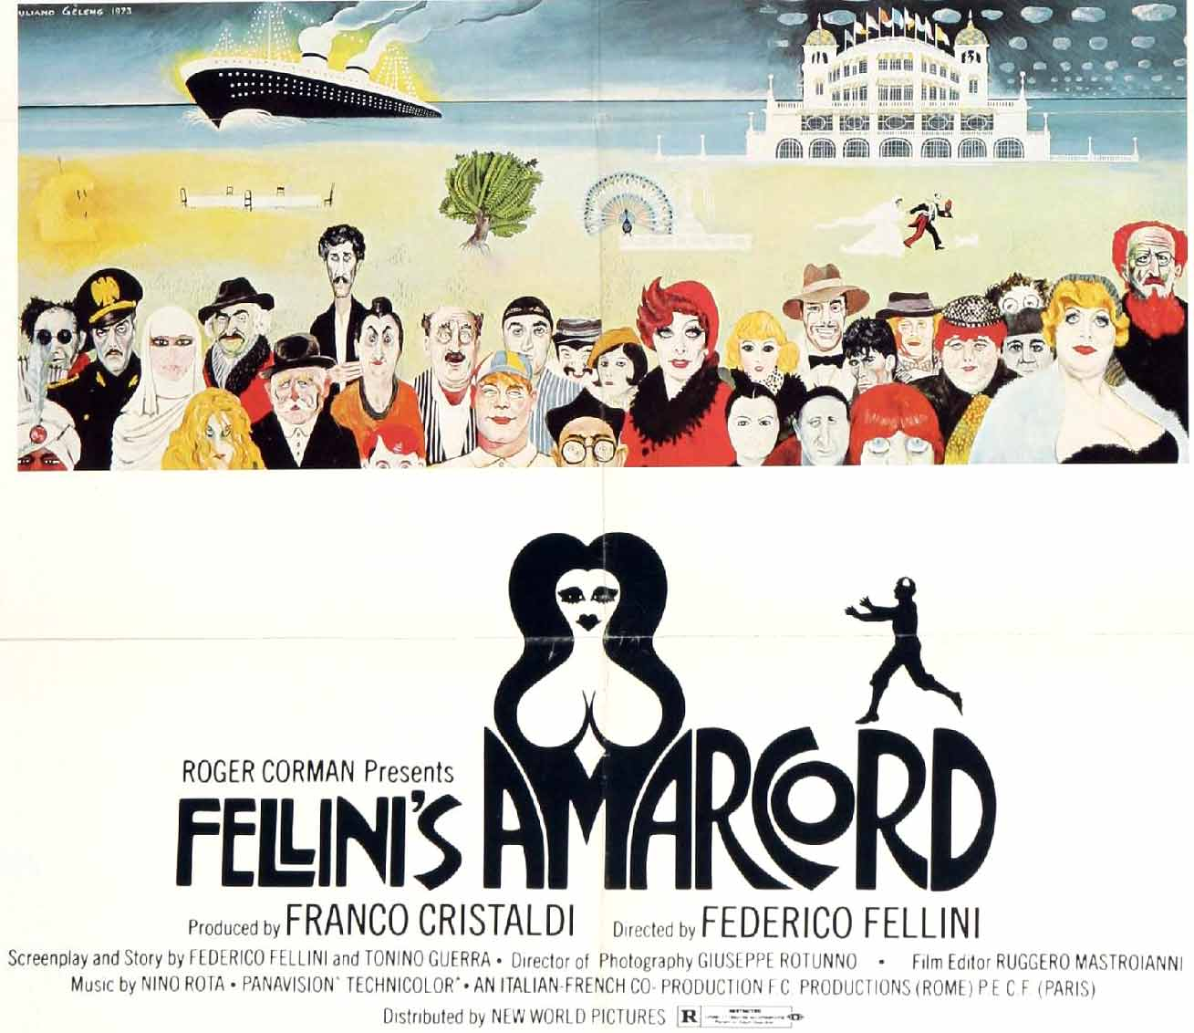
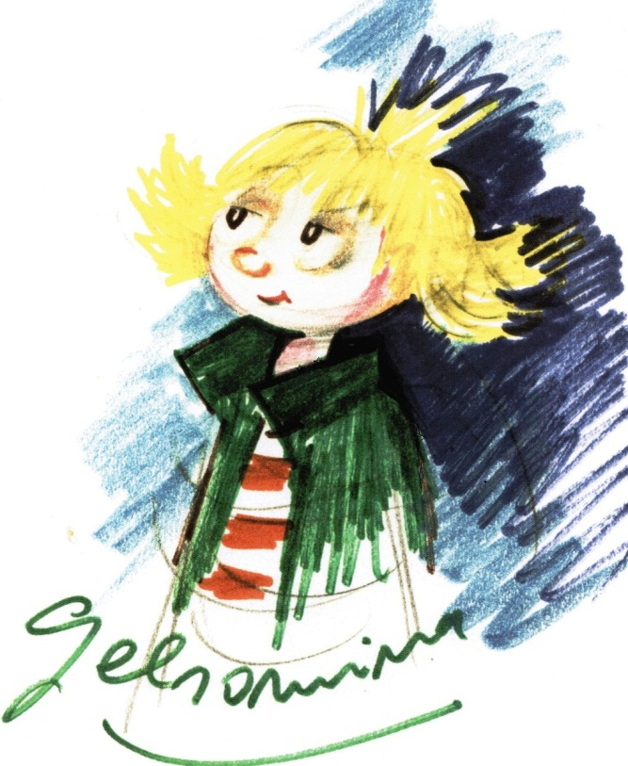
Desenhos de Federico Fellini
Integram o patrimônio audiovisual

Slide 17
A natureza dos materiais que compõem os documentos
As catástrofes naturais ou ocasionadas pelos humanos
As condições ambientais as quais eles são conservados
A maneira como são manipulados
Causas da degradação dos documentos

Slide 18
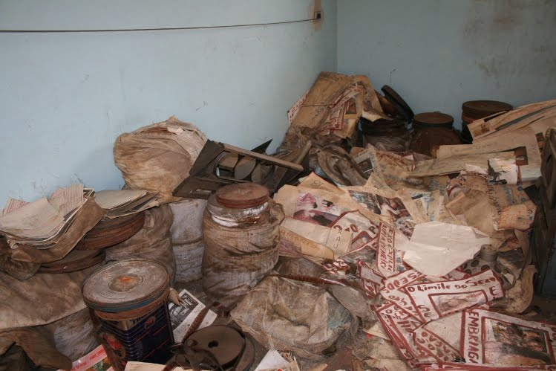
Cine Eldorado
Juazeiro do Norte, CE
http://preservacaoaudiovisual.blogspot.com.br/2010_07_01_archive.html

Slide 19
Filmes
Temperatura elevada
Alto índice de umidade
Resíduos químicos do processamento (hipossulfito)
Fungos/Insetos
Poluentes ambientais
Características intrínsecas (revestimento de nitrato)
Exposição à luz
Materiais acessórios e embalagens inadequadas
Acondicionamento e manuseios incorretos
Sinistro (vandalismo, fogo, inundações)
Causas de deterioração

Slide 20
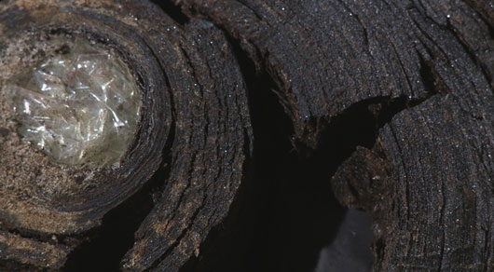
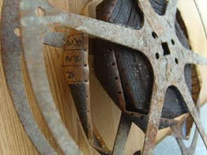
Causas de deterioração

Slide 21
Registros magnéticos (fitas de áudio e vídeo)
Temperatura elevada
Alto índice de umidade
Microorganismos
Poluentes ambientais
Exposição a campo magnético
Exposição à luz (especialmente fluorescente)
Acondicionamento e manuseios incorretos
Sinistro (vandalismo, fogo, inundações)
Causas de deterioração

Slide 22
Discos
Temperatura elevada
Alto índice de umidade
Microorganismos
Poluentes ambientais
Características intrínsecas (revestimento de nitrato)
Materiais acessórios (capas, plásticos, papelão)
Acondicionamento e manuseios incorretos
Sinistro (vandalismo, fogo, inundações)
Causas de deterioração

Slide 23
Filmes
Hidrólise (formação de bolhas devido a alta umidade)
Síndrome do vinagre (desprendimento do ácido acético gerando deformação da película)
Encolhimento (redução da distância entre as perfurações impedindo a passagem da grifa)
Cristalização (perda de plastificante gerando uma camada que reveste o filme)
Riscos e arranhões (conseqüência de partículas de poeira)
Esmaecimento
Perda da cor
Processo de Degradação

Slide 24
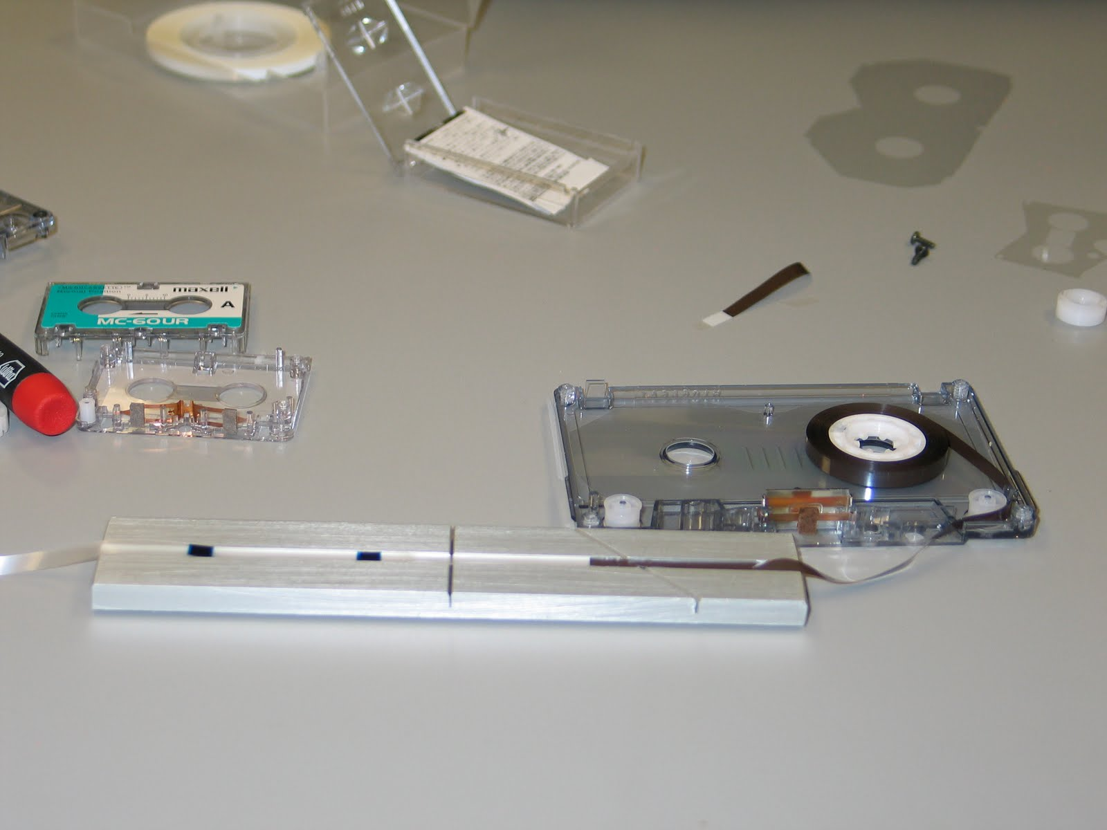
Registros magnéticos (fitas de áudio e vídeo)
Perda de sinal
Amassamento
Poeira
Aderência/tração
Fungos
Desmagnetização
Processo de Degradação

Slide 25
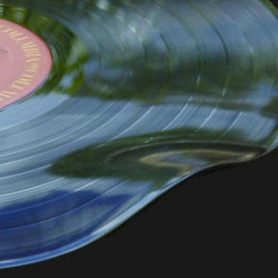
Discos
Amolecimento devido ao calor
Microorganismos
Poeira nos sulcos (riscos e interferências)
Deslocamento das camadas (nitrato e acetato)
Processo de Degradação

Slide 26
Depósito: Sala sem encanamentos (água ou aquecimento) para evitar infiltrações;parede exterior orientada contrária ao sol; evitar locais subterrâneos.
A curto prazo Temperatura (>21⁰C < 24⁰C) Umidade (>30%< 60%)
Longo prazo Temperatura (< 21⁰)
Umidade (>30% < 50%)
Mobiliário: Evitar móveis de madeira, porque acumulam umidade, e móveis metálicos sem tratamento contra corrosão. Ideal armários metálicos abertos, esmaltados no forno, que não produzem corrosão; sem contato com o chão.
Recomendações Gerais

Slide 27
Manipulação: usar luvas de algodão; não escrever no dorso das fotos; não colar etiquetas ou papéis adesivos; não usar clips metálicos; não usar elásticos; fazer manutenção dos equipamentos de projeção
Armazenamento: separar positivos de negativos; coloridos de preto&branco; negativos de vidro de películas flexíveis.
Limpeza: pincel
Recomendações Gerais

Slide 28
Filmes
Temperatura
Acetato 18 ºC ( 2 ºC de oscilação em período de 24h)
Nitrato 0 ºC ou menos
Filme colorido 5 ºC
Umidade
Entre 40 e 50% (5% de oscilação em período de 24h)
Registros magnéticos (fitas de áudio e vídeo)
Temperatura
20 ºC ( 2 ºC de oscilação em período de 24h)
Umidade
Entre 35 e 45% (5% de oscilação em período de 24h)
Discos
Temperatura
20 ºC ( 2 ºC de oscilação em período de 24h)
Umidade
Entre 45 e 55% (5% de oscilação em período de 24h)
Climatização

Slide 29
Filmes
Acondicionamento em separado dos negativos (matrizes) das cópias (duplicatas).
Acondicionamento em separado dos filmes de nitrato dos de acetato.
Estojos plásticos de poliestireno com perfurações em caso de Síndrome do vinagre
Carretéis de plásticos.
Afrouxamento das películas rebobinadas para evitar aderência e facilitar aeração.
Registros magnéticos (fitas de áudio e vídeo)
Substituição dos estojos de papel por estojos plásticos
Discos
Substituição das capas originais por outras em papel cartão alcalino.
Arquivamento em separado dos discos revestidos com nitrato.
Envelopes polietileno para o revestimento contra poluentes.
Acondicionamento

Slide 30
Filmes
Área vedada à luz solar e distante de locais sujeitos a vazamentos de água.
Mobiliário de aço, polimerizados, suspensos 20cm do piso.
Armazenagem horizontal em pilhas (máximo 8 rolos)
Registros magnéticos (fitas de áudio e vídeo)
Área distante de campos magnéticos
Iluminação incandescente de baixa potência
Mobiliário de madeira tratado contra combustão e insetos (suspensos 20 cm do piso e com orifícios que permitam ventilação)
Armazenagem vertical
Discos
Mobiliário de aço, polimerizados, suspensos 20cm do piso com escaninhos verticais.
Armazenagem vertical em pequenos lotes.
Armazenamento

Slide 31
Patrimônio digital
Informação digital dura para sempre, ou cinco anos,
ou o que acontecer primeiro ... (ROTHENBERG, p.2)

Slide 32
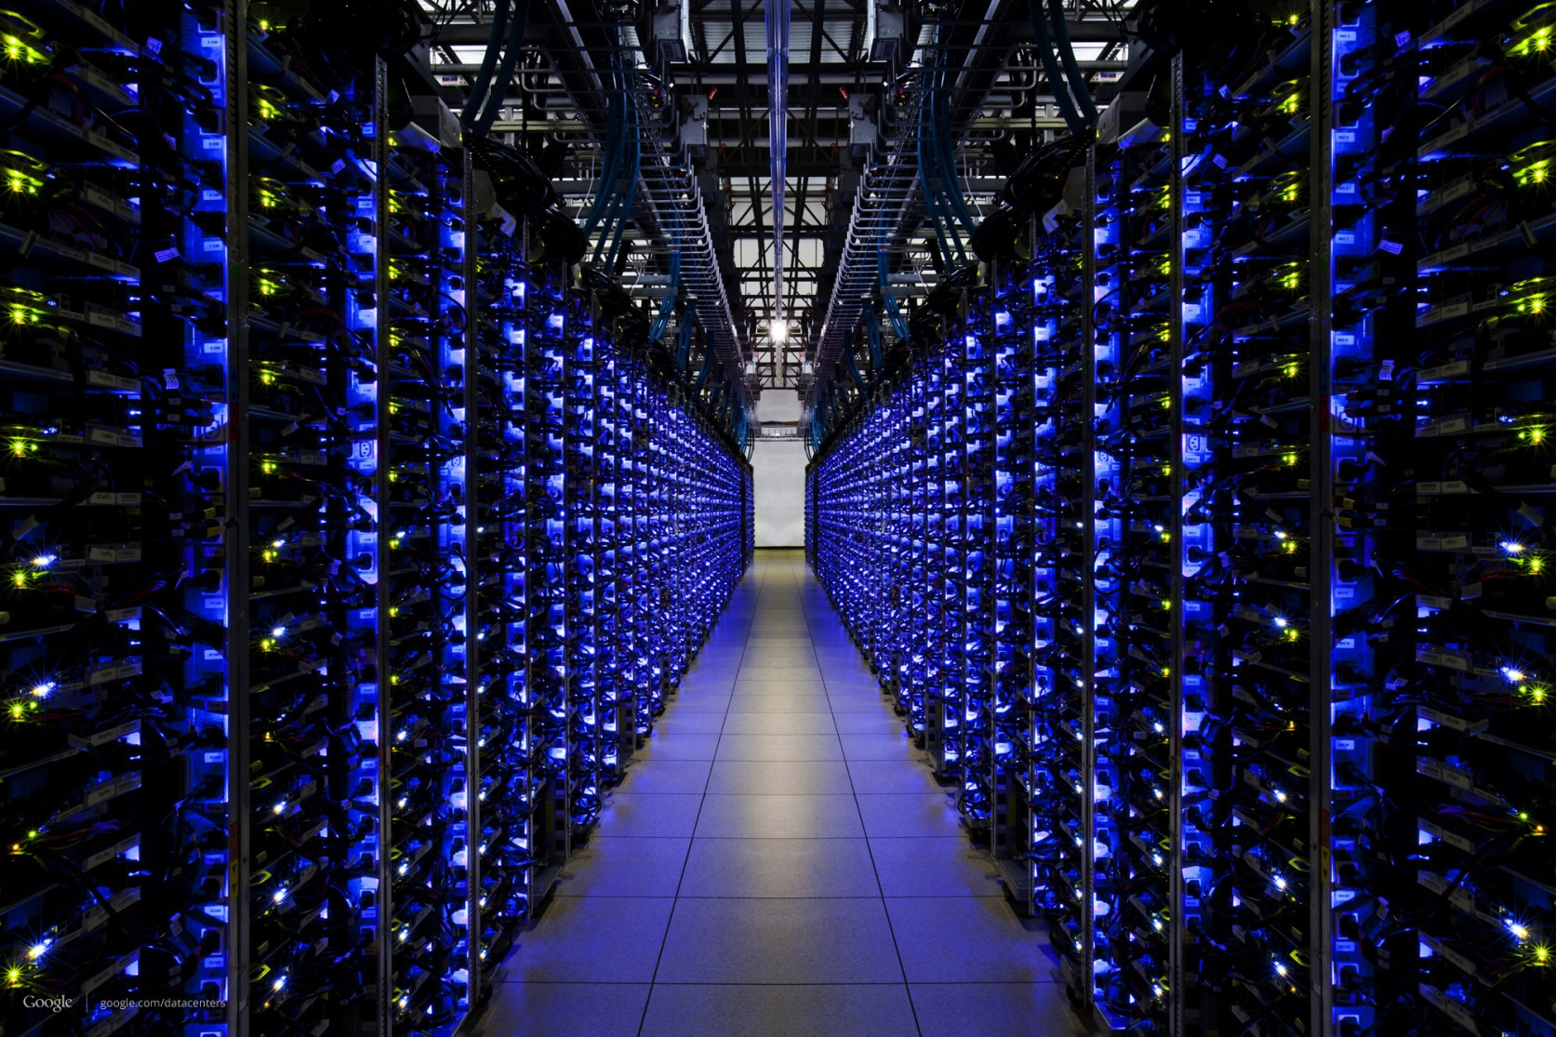
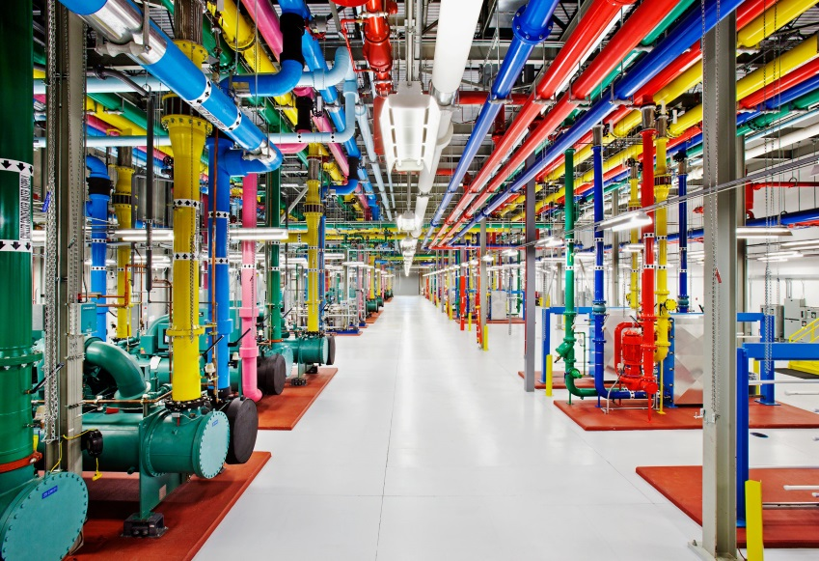
GOOGLE DATA CENTER
http://www.youtube.com/watch?v=avP5d16wEp0

Slide 33
Carta sobre a preservação do patrimônio digital (UNESCO, 2003) objetos digitais podem ser: textos, bases de dados, imagens estáticas e com movimento, áudio, gráficos, software e páginas Web.
Patrimônio digital

Slide 34
A informação digital é armazenada em qualquer mídia que grave dígitos
(0s e 1s) e uma sequência de bits é chamada de bit stream , ou cadeia de bits.
010111000000001010100000000100000111101110
A codificação para a leitura dos bit streams, está no próprio encadeamento e varia conforme a mídia de armazenamento. Para a leitura da informação é necessário:
chave para a codificação,
hardware,
controlador de circuitos,
driver de dispositivo,
software,
·etc ...
Características

Slide 35
Têm provocado forte impacto na preservação física dos suportes audiovisuais tradicionais.
Se antes a preservação estava ligada à durabilidade dos suportes hoje está ligada à sua rápida obsolescência.
Treinamento de usuários.
Medo do profissional bibliotecário da inovação tecnológica.
Enorme diversidade de suportes.
PROBLEMÁTICAS DAS Tecnologias digitais

Slide 36
Geralmente são efêmeros e requerem produção, manutenção e gestão intencional para serem preservados.
Muitos desses materiais são de valor e significado duradouro, e por isso constituem um patrimônio que deve de ser protegido e preservado para as gerações atuais e futuras.
Existem em qualquer língua, parte do mundo, e em qualquer área do conhecimento humano.
Características

Slide 37
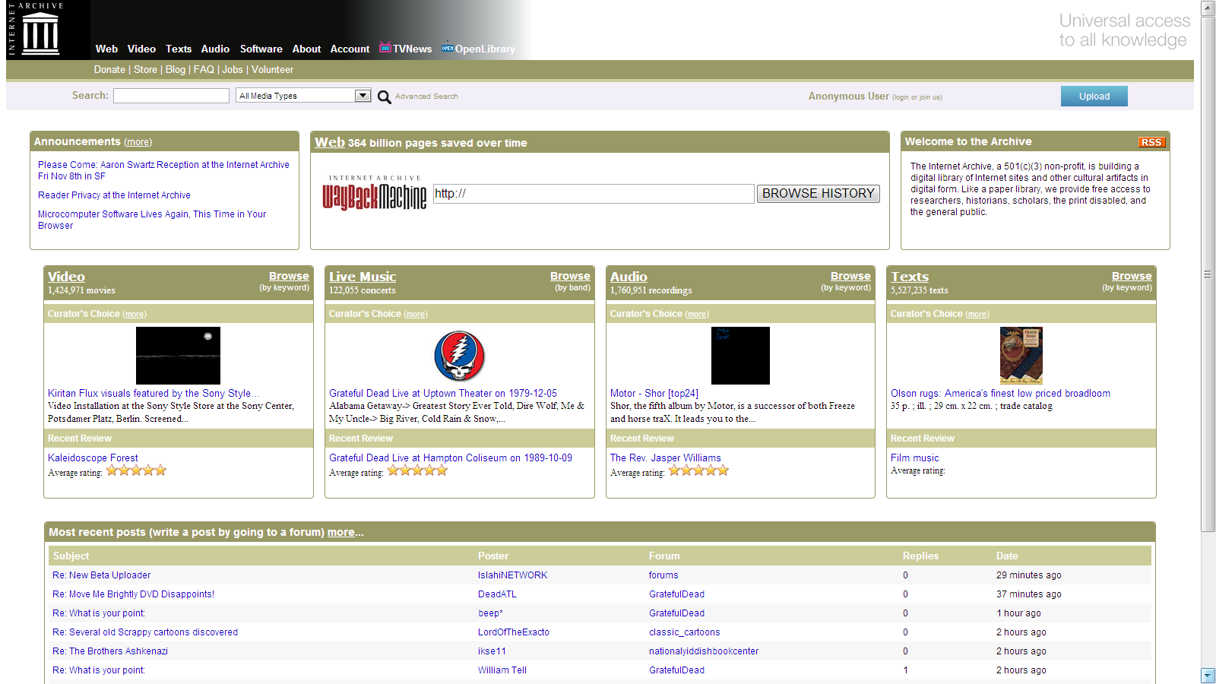
Mais de 240 bilhões de páginas web arquivadas
PROJETO INTERNET ARCHIVE
https://archive.org/

Slide 38
O uso da tecnologia digital que toma o lugar dos tradicionais meios de preservação, como a microfilmagem, trouxe consigo a preocupação com as normas para o uso das técnicas digitais e sua prontidão na tarefa da preservação a longo prazo.
Não é um processo isolado, mas um componente de um conjunto agregado de serviços, políticas e especialistas que constituem o contexto do ciclo de vida da informação digital.
Na Ciência da Informação

Slide 39
Sua seleção deve estar de acordo com a missão da unidade de informação e a necessidade de seus usuários.
Sua natureza permite a reprodução do documento em inúmeras versões e a sua preservação precisa de novos conhecimentos e ferramentas.
Documentos digitais

Slide 40
Adoção de métodos e tecnologias que integram a preservação física, lógica e intelectual dos objetos digitais.
Preservação lógica e intelectual: procura na tecnologia formatos atualizados para a introdução dos dados e novas aplicações de hardware e software que mantenham em atividade os seus bits, para conservar a sua capacidade de leitura.
Preservação física: está focalizada nos conteúdos armazenados em suportes magnéticos (cassetes VHS, cassetes de música, etc.) e nos suportes ópticos (CD-ROM's, discos WORM, etc.). --
Condição básica para a preservação digital

Slide 41
Preservação de tecnologia: conservação e manutenção de todo software e hardware necessários a correta apresentação dos objetos digitais;
Emulação - Uma forma de superar a obsolescência de software e hardwares através do desenvolvimento de tecnologias para imitar sistemas obsoletos em gerações futuras de computadores;
Migração para suportes analógicos - Consiste na reprodução de um objeto digital em suportes analógicos tais como papel, microfilme ou qualquer outro suporte analógico de longa duração;
Estratégias para preservação digital

Slide 42
Atualização de versões - Consiste em atualizar materiais digitais produzidos por um determinado software através de regravação em uma versão mais atual do mesmo;
Conversão para formatos concorrentes - converter o objeto digital para outro formato que necessariamente não tenha sido desenvolvido pela mesma empresa que elaborou o software proprietário no qual este foi produzido. Adesão a padrões (inclui a técnica de normalização) abertos estáveis e largamente utilizados ao criar e arquivar recursos digitais. Eles não estão presos a plataformas específicas de hardwares e software o que resguarda por algum tempo a mais o recurso digital da obsolescência tecnológica.
Migração a pedido - para evitar a deformação de objetos digitais originais toda migração feita de um formato para outro partirá sempre do original, e não de uma versão que já foi atualizada;
Estratégias para preservação digital

Slide 43
Migração distribuída - desenvolvimento e distribuição de conversores através da net que podem ser utilizados através de aplicações cliente;
Encapsulamento - Reunir em conjunto com o recurso digital o que quer que seja necessário para manter o acesso a ele. (metadados, software visualizador ou arquivos específicos );
Identificadores permanentes - Um meio de localizar um objeto digital mesmo quando sua localização muda;
Metadados de preservação - a metainformação de preservação é responsável por reunir, junto do material custodiado, informação detalhada sobre a sua proveniência, autenticidade, atividades de preservação, ambiente tecnológico e condicionantes legais. Ex. Open Archival Information System (OAIS)
Estratégias para preservação digital

Slide 44
Preservação de tecnologia
Vantagens:
Conservação mantém a funcionalidade e interface do original;
Conservação retarda o tempo quando outras estratégias de preservação serão exigidas;
Fidedignidade ao objeto digital preservado;
Desvantagens
Necessidade de um espaço físico;
Alto custo com a manutenção de equipamentos e softwares já obsoletos;
Restrição quanto ao acesso.
Só é viável como estratégia de curto e médio prazo;
Suporte técnico e a facilidade de acesso vão aos poucos desaparecendo em um relativo curto espaço de tempo;
Estratégias para preservação digital

Slide 45
Emulação
Vantagens
Recriar a funcionalidade e interface do original
Evita os repetidos custos com a migração
Importante na preservação de softwares
Desvantagens
Necessidade de desenvolvimento de softwares emuladores cada vez mais potentes.
São capazes de reproduzir parcialmente as funcionalidades e interfaces dos sistemas originais
Problemas de direitos autorais de softwares proprietários
Pressupõe que futuros usuários conheçam o funcionamento dos softwares já obsoletos
Estratégias para preservação digital

Slide 46
Atualização de versões
Vantagens
Adia a necessidade de utilizar estratégias mais elaboradas de preservação digital.
As novas versões são oferecidas por um crescente número de fornecedores.
Desvantagens
Não é rotineiramente oferecido por todos os fornecedores
Só tem valor de curto e médio prazo.
Mesmo quando existe as versões atualizadas não se pode presumir que dure indefinidamente.
Sua disponibilidade continuada depende de demandas do mercado, as quais são notoriamente voláteis.
E consequentemente pode cessar a sua viabilidade sem aviso prévio.
Estratégias para preservação digital

Slide 47
Adesão à padrões
Vantagens
Simplificar e diminuir os custos das estratégias de preservação de longo prazo.
Pode simplificar a migração e adquirir economias em escala na migração de itens similares.
Pode beneficiar criadores tanto quanto a preservação a longo prazo. Ajuda a compartilhar alguns dos esforços sobre o ciclo de vida dos recursos
A adesão a padrões facilitará todas as outras estratégias de preservação digital.
A padronização de formatos abertos promove a interoperabilidade entre sistemas de hardware e software distintos
Desvantagens
Depende da disposição dos criadores e de suas habilidades para respectivamente compartilhar ou mudar a versão do arquivo.
Padrões estáveis não são viáveis para alguns formatos.
Alguns produtores de software não documentam muito bem o seu próprio padrão e ou prejudicam a conversão para um padrão aberto
Estratégias para preservação digital

Slide 48
Migração para suportes analógicos
Vantagens
O material não fica mais vulnerável a obsolescência tecnológica.
O custo da conversão se dá uma única vez.
Garantia de acessibilidade por longos períodos de tempo devido a durabilidade do suporte analógico.
Funciona como uma estratégia interina de preservação enquanto são desenvolvidas infraestruturas para preservação digital mais apropriadas
Restrição quanto ao acesso
Necessidade de espaços físicos adequados
Desvantagens
Somente possível para objetos digitais que possuam uma representação aproximada em suportes analógicos . Ex. textos ou imagens
Perda da eficiência do uso de espaço.
Custos com conversão para padrões de arquivo e armazenamento em condições de arquivamento
Estratégias para preservação digital

Slide 49
Vantagens
Eficaz para recuperar materiais em degradação.
Evita manipulação do original
Permite acesso rápido e a múltiplos usuários em escala mundial
Pode-se realizar cópias para consulta de excelente qualidade
Sistemas automáticos facilitam a recuperação da informação
Não se deterioram pela consulta.
Digitalização

Slide 50
Problemas
Não sabemos quais são os parâmetros de segurança para durabilidade do material.
Alto custo pois a qualidade da imagem implica em alta resolução e grande capacidade de armazenamento, e não são consideradas legalmente cópias certificadas.
As imagens dependem do estado dos originais que devem ser conservados.
Necessita de pessoal especializado e exige controle constante das operações de transferência e de duplicações periódicas.
Os equipamentos para consulta ficam obsoletos rapidamente.
Digitalização

Slide 51
Identificam um objeto, facilitam a sua busca, recuperação e visualização.
Permitem que tanto os técnicos de arquivo quanto o usuário final atribuam um sentido às informações (contexto, valores etc.).
Podem ser gerados automaticamente, associados ao próprio arquivo ou criados manualmente.
Metadados

Slide 52
França: início no International Congress on Archives (década de 60)
Austrália: Victorian Electronic Records Strategy (VERS) : com o objetivo produzir um padrão de gerenciamento e preservação de registros eletrônicos e o Preserving and Accessing Networked Documentary Resources of Austrália (PANDORA): com objetivo de criar um repositório com acesso a longo prazo a publicações on-line.
Reino unido e Irlanda: o Consortium of University Research Libraries (CURL) denominado CEDARS (CURL Exemplars in Digital ARchives). O projeto baseia-se no Modelo OAIS (Open Archives Information System) e propõe-se a criação de um modelo de arquivo para um sistema de arquivo e não explicitamente inclui um módulo de preservação.
Projetos e Ações de Preservação Digital

Slide 53
EUA
O National Archives and Records Administration (NARA), o qual é conduzido pelo Centro de Supercomputação de San Diego. Visa desenvolver um arquivo permanente para suportar a inserção, armazenamento de arquivo, recuperação de informação e preservação de coleções digitais. Seu principal objetivo é preservar não somente os dados originais, mas também o contexto que permita que o dado seja interpretado. O projeto propõe uma abordagem para manutenção de dados digitais por centenas de anos através do desenvolvimento de um ambiente que suporte a migração de coleções para novos sistemas de software.
O InterPARES: pesquisa multinacional na qual escolas de arquivologia, engenharia computacional, instituições de arquivo nacional, e representantes de indústrias privadas colaboram para desenvolver conhecimento teórico e metodológico requerido para preservação permanente de registros autênticos usando sistemas eletrônicos.
Projetos e Ações de Preservação Digital

Slide 54
EUA
The Library of Congress NDIIPP
National Digitallnformation lnfrastructure & Preservation Program
Estados Unidos, dezembro, 2000
GTs:
Grupo de conteúdo: seleção e aquisição de coleções digitais
Grupo de padrões: formatos digitais e melhores práticas
Grupo de infraestrutura: desenvolvimento e manutenção de ferramentas
Grupo de inovação: fronteiras de pesquisa e desenvolvimento
Grupo de difusão: relacionamentos e comunicação
Projetos e Ações de Preservação Digital

Slide 55
Alemanha
Digital Mass Storage System (DMSS)
Repositório digital introduzido pelas rádios alemães em meados dos anos 1990.
É uma combinação de discos rígidos (HDs) “espelhados”, de modo que, quando um disco falha, toda a informação é migrada para um segundo disco, e assim por diante.
Além de serem armazenados em HDs, os arquivos também são copiados para fitas digitais periodicamente.
Segurança se dá muito em função de um sistema de checagem automatizada da integridade dos dados dos arquivos.
Permitem uma migração automática dos sistemas que os integram, os quais vão sendo atualizados antes de sua obsolescência.
Projetos e Ações de Preservação Digital
http://www.unesco.org/webworld/points_of_views/schuller.shtml

Slide 56
Brasil
CONARQ, que tem por objetivo: "[...] definir e apresentar ao Conselho Nacional de Arquivos normas, diretrizes, procedimentos técnicos e instrumentos legais sobre gestão arquivística e preservação dos documentos digitais, em conformidade com os padrões nacionais e internacionais" (CONARQ, 2006).
Rápida obsolescência da tecnologia digital
Incapacidade dos atuais sistemas eletrônicos de informação em assegurar a preservação
Fragilidade intrínseca do armazenamento digital
Complexidade e custos da preservação digital
Multiplicidade de atores envolvidos
MinC 2010 : “Políticas públicas para acervos digitais: propostas do Ministério da Cultura para o setor”: propõe a criação de um Comitê de Digitalização e Acesso à Cultura e Conhecimento no Brasil, e a implementação de um Plano Nacional de Digitalização e Acesso à Cultura e Conhecimento no país
Projetos e Ações de Preservação Digital

Slide 57
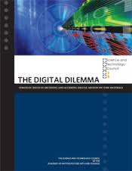
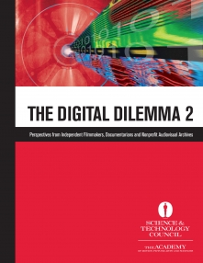
O Dilema Digital (The Digital Dilemma), publicado em 2007, levantou questões importantes tais como:
longevidade dos materiais cinematográficos digitais criados pelos grandes estúdios de Hollywood,
falta de ambiente operacionalmente e economicamente sustentável para manter o acesso a longo prazo,
desafio mais agudo enfrentado por cineastas independentes, documentaristas e arquivos audiovisuais sem fins lucrativos.
2007
2012
TDD = The Academy + Library of Congress's National Digital Information Infrastructure and Preservation Program (NDIIPP)

Slide 58
Ainda não há uma solução digital que arquive filmes por 100 anos a baixo custo:
400 dólares / ano para arquivar uma master em película
X
11 mil dólares / ano para arquivar um master digital (2006)
Dificuldades mesmo com organizações com bons financiamentos.
Entendem que a colaboração é a chave para soluções na área.
Formação técnica insuficiente, falta de gerenciamento de projetos e excesso de confiança nas equipes de TI.
PROBLEMAS APONTADOS PELO tdd

Slide 59
A comunidade de arquivos audiovisuais sem fins lucrativos deve procurar maior organização.
As próximas gerações de arquivistas devem ser treinadas por direcionamentos acadêmicos e com bons recursos; devem ser nascidos digitais, com sólida formação em matemática, ciências e treinamento de gerenciamento de dados a longo prazo.
Necessidade de implementação de pós-graduação interdisiciplinar e programas de pesquisa.
Gestores de arquivos audiovisuais devem compreender como integrar metodologias de preservação de dados a longo prazo.
PROBLEMAS APONTADOS PELO tdd

Slide 60
DADOS DE CONTEÚDO AUDIOVISUAL LEVANTADOS PELO TDD
Grandes estúdios de Hollywood:
400 filmes / ano = 2PB / filme
CNN:
• 1,5 milhões de ativos arquivados
• 2.500 novos objetos de arquivamento / semana
YouTube:
72 horas de vídeo enviados a cada minuto

Slide 61
REDE BRASILEIRA DE SERVIÇOS DE PRESERVAÇÃO DIGITAL
Rede Cariniana
“A Rede Cariniana surgiu da necessidade de se criar no Instituto Brasileiro de Informação em Ciência e Tecnologia – Ibict uma rede de serviços de preservação digital de documentos eletrônicos brasileiros, com o objetivo de garantir seu acesso contínuo a longo prazo”.
Dicionário de Preservação Digital
http://cariniana.ibict.br/index.php/dicionario-de-preservacao-digital

Slide 62
OBRIGADA!

Slide 63
CUNHA, J. de A.; LIMA, M.G. Preservação digital o estado da arte. VIII Enancib, Salvador, 2007.
EDMONDSON, R. Uma filosofia de arquivos audiovisuais. Paris: UNESCO/UNISIST, 1998.
IFLA. IFLA principes de conservation. International Preservation Issues.n.3 - http://www.ifla.org/VI/4/news/pchlm-f.pdf.
LUIRETTE, C. D.; ESCANDAR, R.D. Conservación preventiva de soportes audiovisuales: imágenes fijas y em movimento. Buenos Aires: Alfagrama, 2008.
ROTHENBERG, Jeff. Ensuring the longevity of the digital documents. Scientific American, p. 24-29, January, 1995. Disponível em: http://www.library.cornell.edu/library/dig-info-paper.rothenberg.pdf
TADEI, R. Politicas publicas para Acervos Digitais, 2010. http://culturadigital.br/simposioacervosdigitais/page/2/
Referências

